Slide 1
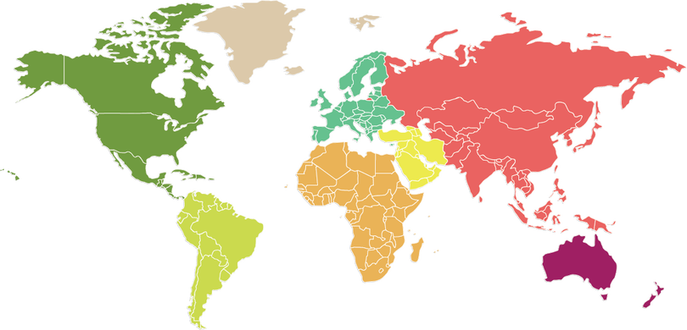
TALLER SOBRE EL FOMENTO DE LA INTERNACIONALIZACIÓN DE LAS MYPES

Slide 2
Importación de maquinaria, equipo e insumos
Importación de productos complementarios
Importación de diseños de productos y servicios
Internacionalización
Importación de diseños para decoración de establecimientos
Importación de estrategias promocionales
Exportación de bienes y servicios
Visitas y participación en ferias internacionales
Alianzas estratégicas con empresas del exterior
Alianzas estratégicas entre mujeres empresarias

Slide 3
Importación de maquinaria,
equipo e insumos

Slide 4
Importación de
productos complementarios

Slide 5
Importación de diseños
de productos y servicios

Slide 6

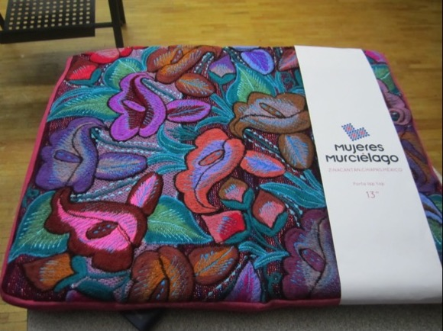
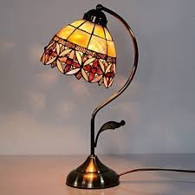






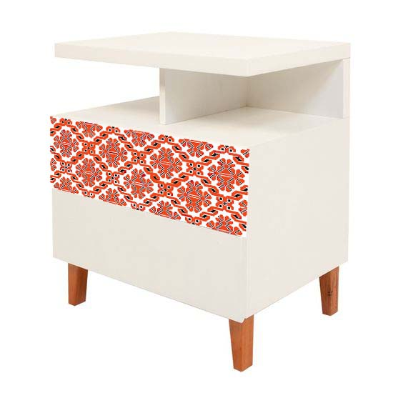


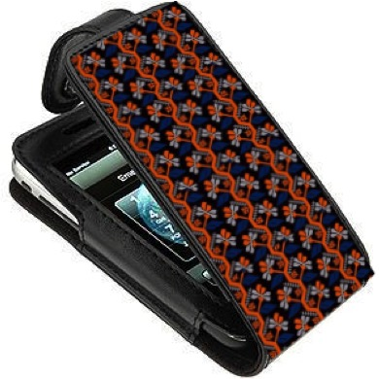
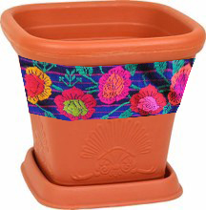


Slide 7
Importación de
diseños decorativos

Slide 8
Importación de
estrategias promocionales

Slide 9

Un competidor nacional eficiente tiende a convertirse
en el más peligroso adversario de un empresario
que no toma decisiones con la oportunidad y
el alcance que le exigen las nuevas circunstancias

Slide 10
Los países verdaderamente exportadores son
aquellos en que sus emprendedores deciden
no esperar en forma pasiva a que
les vengan a comprar o a vender…

Slide 11

La exportación efectiva y permanente
sólo se registra en los casos en que
las unidades productivas se instalan en
el exterior y desde ahí realizan y controlan
la importación de sus productos

Slide 12

Los hombres y mujeres de empresa
que demandan los países son aquellos
capaces de concebir al mundo como su
mercado y como su fuente de suministro
de insumos

Slide 13
Los Gobiernos Estatales debieran promover la vinculación de las comunidades más desfavorecidas con las agencias de cooperación para el desarrollo y las organizaciones de comercio justo de países avanzados

Slide 14

Las comunidades autónomas de España disponen de
más de 220 Oficinas en el exterior para promover su
relación particular de comercio exterior y promoción de inversiones,
cifra que contrasta seriamente con lo que sucede en México

Slide 15

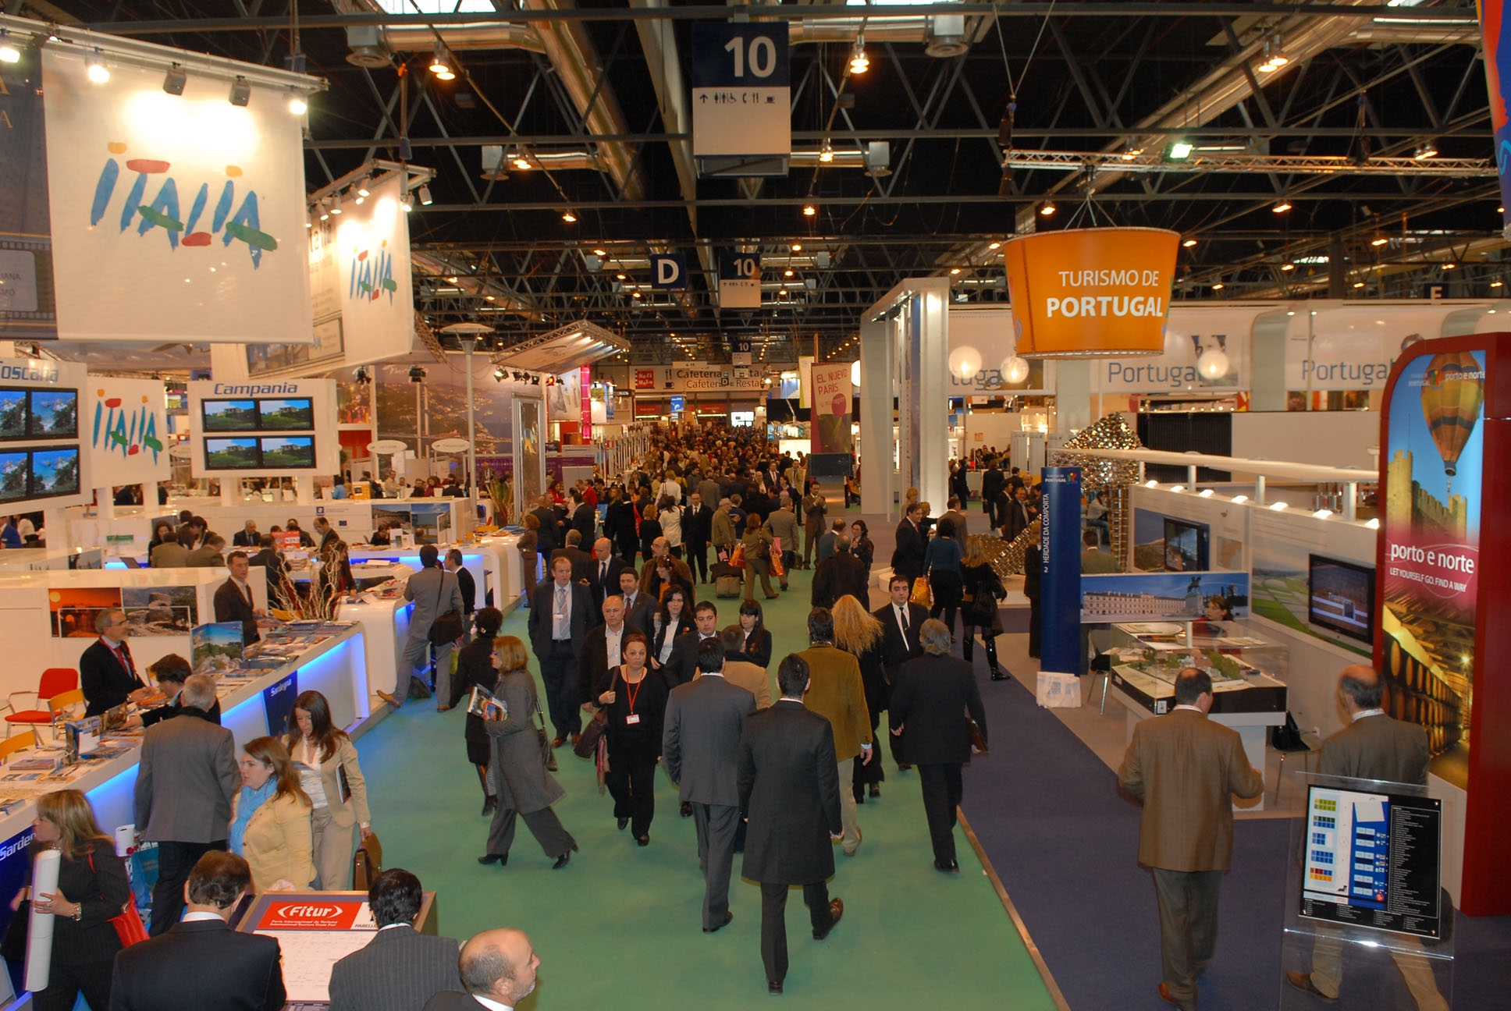
La visita y participación en ferias internacionales
es una acción estratégica del proceso
de internacionalización

Slide 16

Las alternativas de esquemas de
colaboración internacional son tan amplias
como la imaginación de un verdadero
emprendedor

Slide 17





Slide 18
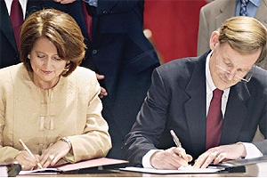
Concertar Acuerdos de Alianza Estratégica y Colaboración
con gobiernos estatales de otros países, para promover
el comercio exterior recíproco entre ambas entidades.

Slide 19




Las mujeres emprendedoras disponen de una
extraordinaria capacidad de respaldo solidario
para instrumentar alianzas estratégicas
a nivel internacional

Slide 20
TALLER SOBRE EL FOMENTO DE LA INTERNACIONALIZACIÓN DE LAS MYPES

